Slide 1



MÔN: KHOA HỌC
Bài 2: Ô nhiễm, xói mòn đất và bảo vệ môi trường đất (Tiết 3)
Giáo viên: Hoàng Thị Nga
Lớp: 5D

Slide 2


"Các loại phép chiếu bản đồ", geographyrealm.com, https://www.geographyrealm.com/types-map-projections/

Slide 3




Bài 2: Ô nhiễm, xói mòn đất
và bảo vệ môi trường đất
(Tiết 3)

Slide 4
3.Bảo vệ môi trường đất
"Các loại phép chiếu bản đồ", geographyrealm.com, https://www.geographyrealm.com/types-map-projections/

Slide 5

"Các loại phép chiếu bản đồ", geographyrealm.com, https://www.geographyrealm.com/types-map-projections/

Slide 6
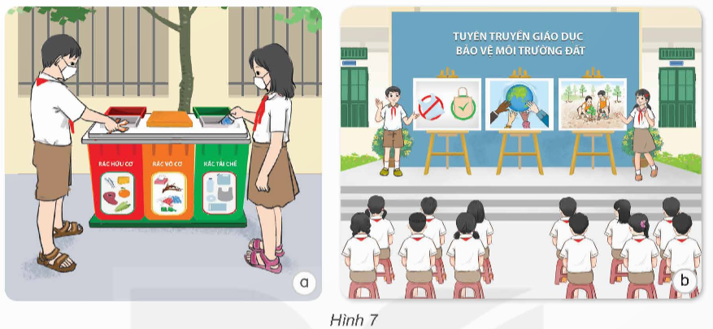
1. Quan sát hình 7 và cho biết ý nghĩa của các hoạt động trong hình.

Slide 7
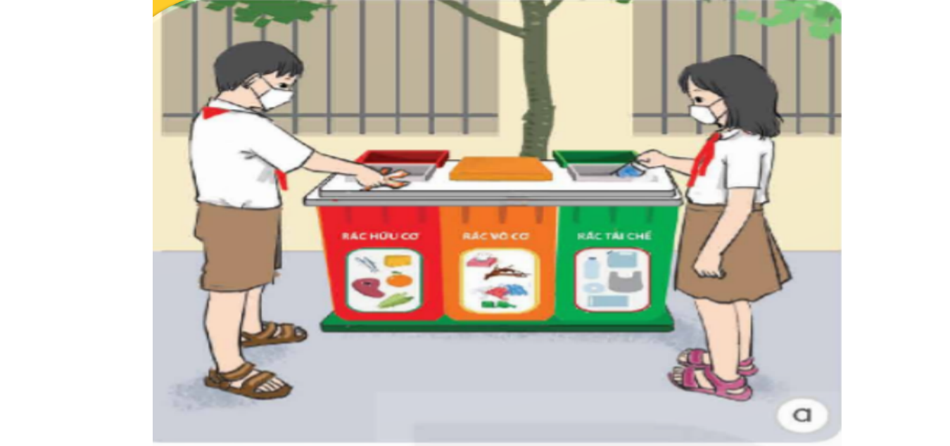

Slide 8
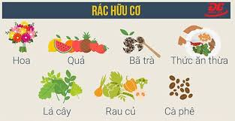

Slide 9


Slide 10
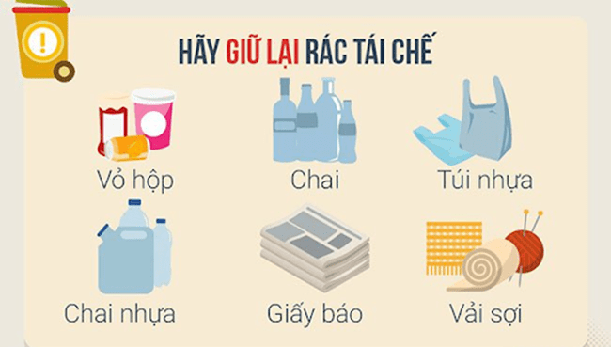

Slide 11
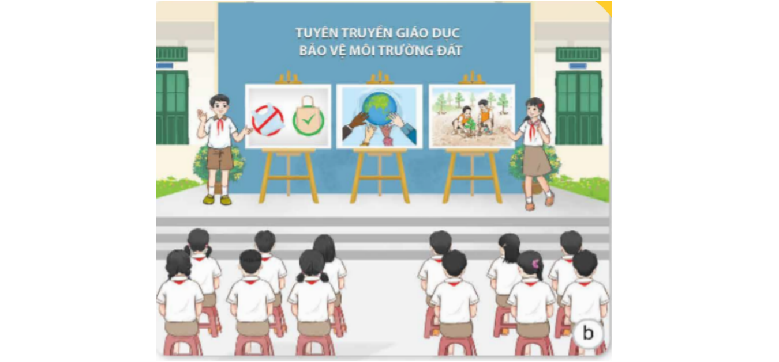

Slide 12
Những việc đã làm để bảo vệ môi trường
đất.
2.
Đề xuất những việc làm để bảo vệ môi trường đất
3.

Slide 13


"Các loại phép chiếu bản đồ", geographyrealm.com, https://www.geographyrealm.com/types-map-projections/

Slide 14


Nêu một số việc làm để thực hiện và vận động những người xung quanh cùng tham gia bảo vệ môi trường đất.

Slide 15


VẼ TRANH
Chủ đề: “Bảo vệ môi trường đất””

Slide 16



Em đã học
Để bảo vệ môi trường đất cần xử lí chất thải trước khi đưa ra môi trường , sử dụng phân bón hữu cơ, hạn chế đồ nhựa, trồng cây gây rừng,…; tuyên truyền và vận động mọi người cùng tham gia bảo vệ môi trường đất.

Slide 17






